Slide 1
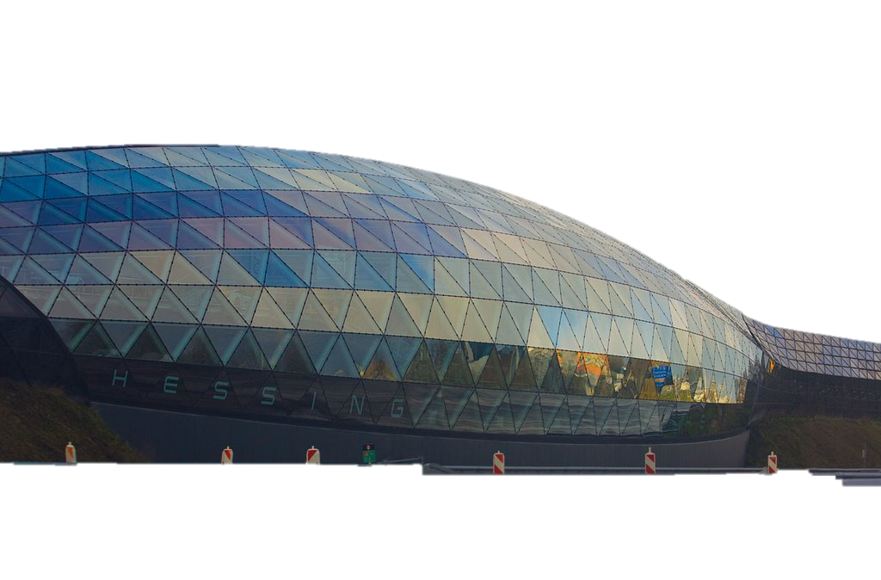
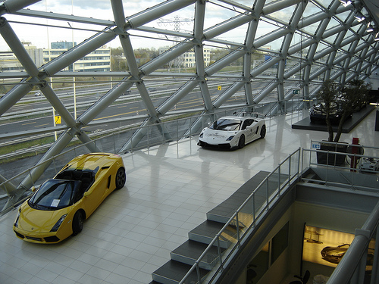
Glas

Slide 2
Planning van vandaag
Theorie over glas
Kijken naar glas in het gebouw
Praktijk glas plaatsen

Slide 3
Wat gaan we behandelen?
Wat is glas nou eigenlijk?
Gebruik van glas
Doorsnede kozijn met glas bekijken
Steun- en stelblokjes
Rugvulling
Kitten
Stoppen (met stopverf)

Slide 4
Wat is glas nou eigenlijk?
http://www.schooltv.nl/beeldbank/clip/20060411_glasplaat01
De enige Nederlandse floatglasfabriek staat in Tiel en produceert per dag 50.000m² glas, teruggerekend naar een dikte van 4mm

Slide 5
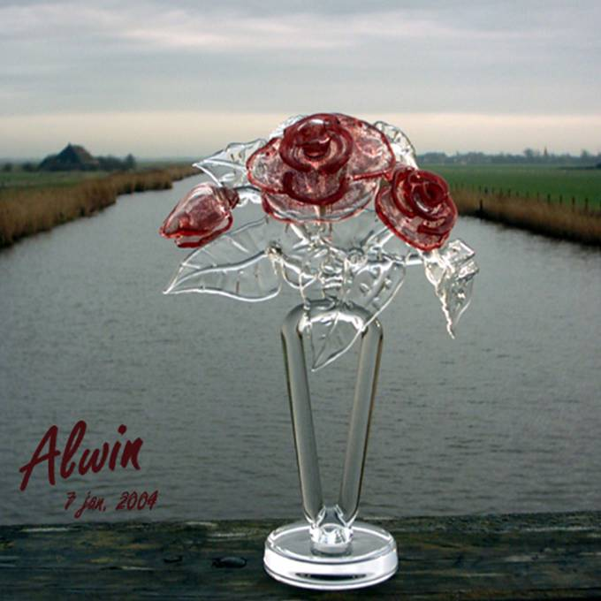
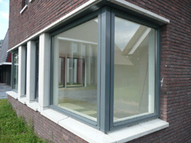
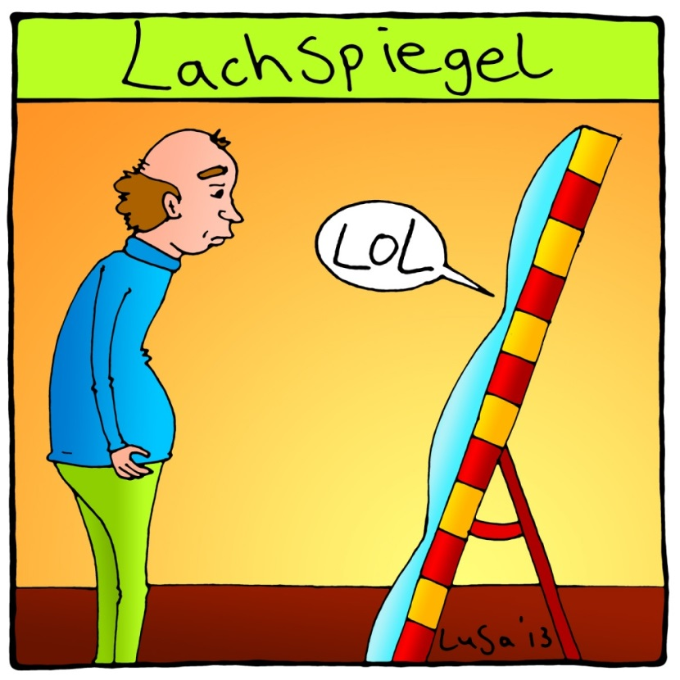
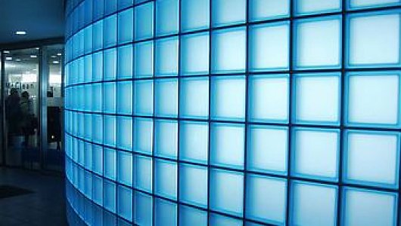

Waar wordt glas voor gebruikt?

Slide 6
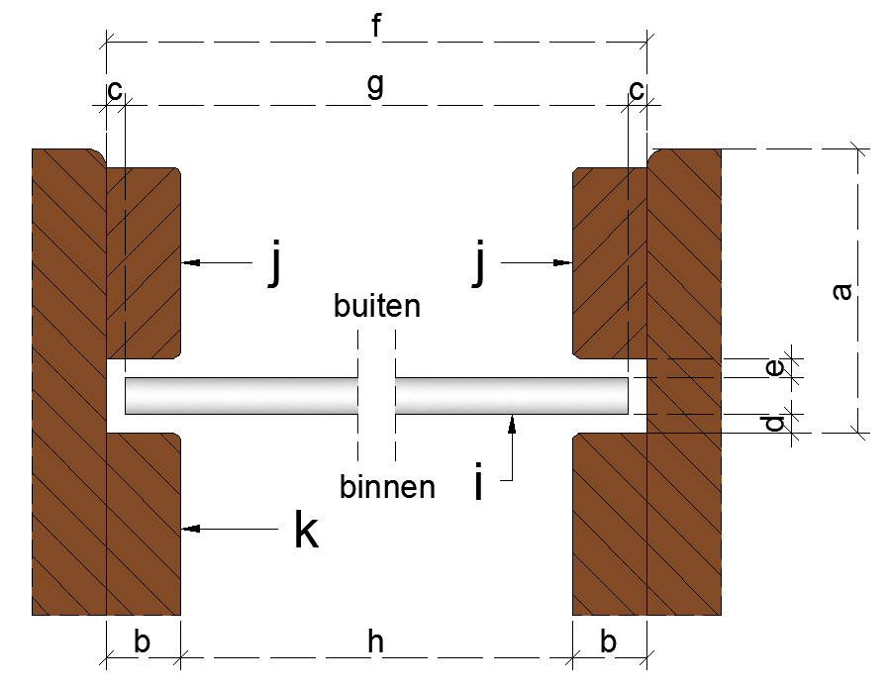
Benamingen
a = sponningbreedte
b = sponninghoogte
c = omtrekspeling
d = kitvoegbreedte binnen
e = kitvoegbreedte buiten
f = sponningmaat
g = glasmaat
h = dagmaat
i = enkel glas
j = glaslat
k = dagkant

Slide 7
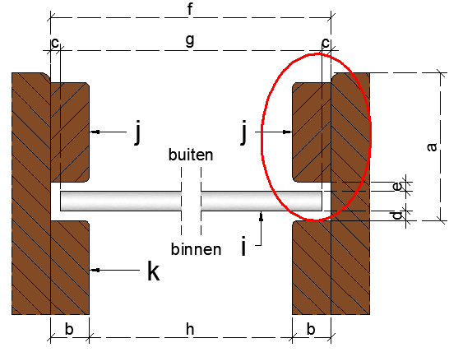
Sponningbreedte (a)
De sponningbreedte moet groter zijn dan de optelsom van de maten van:
Kitvoegbreedte binnen
Glasdikte
Kitvoegbreedte buiten
glaslat

Slide 8
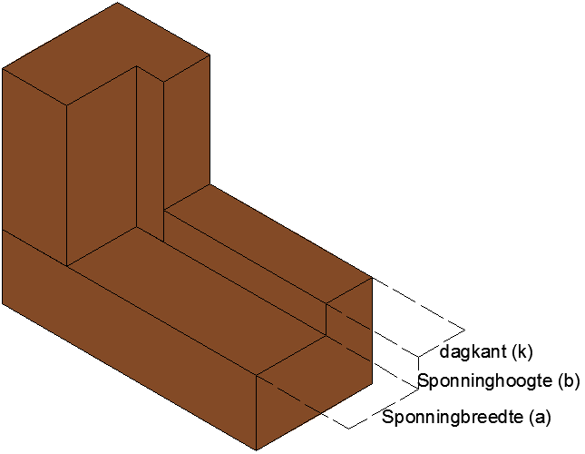
Sponninghoogte (b)
Het deel waar het glas tegenaan wordt geplaatst

Slide 9
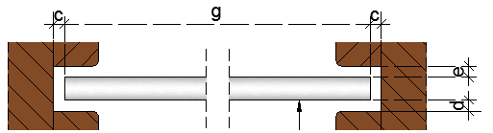
Omtrekspeling (c)
Omtrekspeling = 1/3 * sponninghoogte (minimaal 3mm)
Problemen zonder omtrekspeling:
Glas zal net niet passen
Kans op breken (uitzetten van hout)

Slide 10
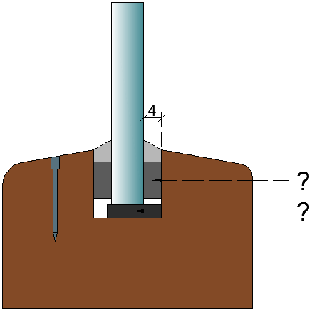
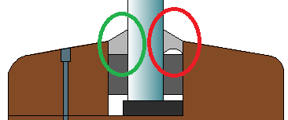
Kitvoegbreedte binnen/buiten (d en e)
Belangrijk:
Kitvoeg buiten minimaal 4mm
Minimaal 6mm diep
Kitvoeg volledig opvullen

Slide 11
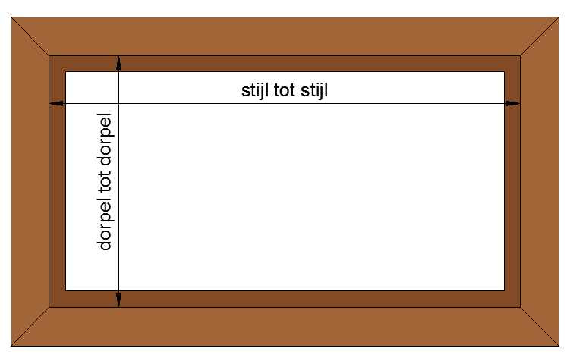
Sponningmaat (f)
Stijlsponning tot stijlsponning (breedte)
Dorpelsponning tot dorpelsponning (hoogte)

Slide 12
Glasmaat (g)
Glasmaat = sponningmaat – 2*omtrekspeling
Omtrekspeling = 1/3*sponninghoogte (minimaal 3mm)

Slide 13
Dagkant (k)
Hier valt het daglicht op.

Slide 14
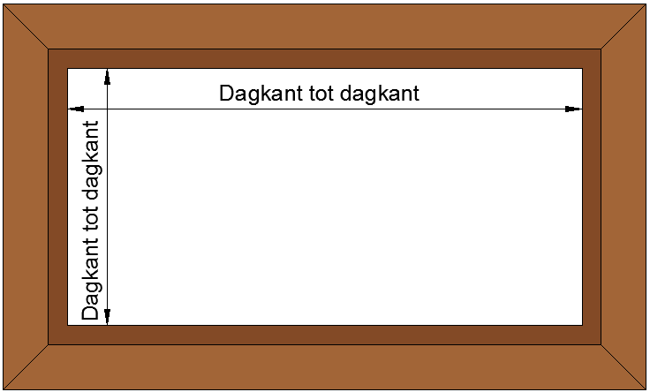
Dagmaat (h)

Slide 15
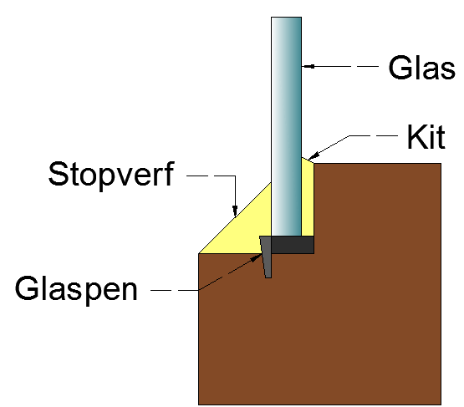
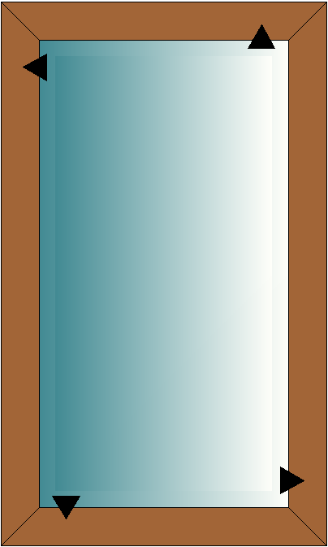
Enkel glas (i)
Binnen→ stopverf
Buiten→ kit

Slide 16
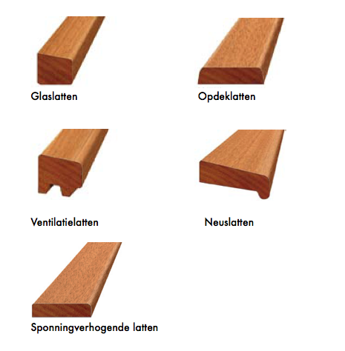
Glaslat (j)
Bevestiging met schroeven of draadnagels
Hard/zacht hout

Slide 17
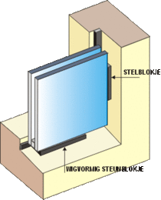
Steunblokjes
Steunblokjes komen op de onderdorpel
Gewicht glas verdeeld
Afvoer vocht

Slide 18
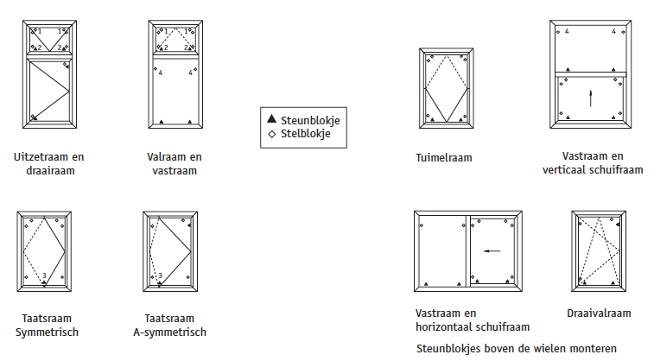
Stelblokjes

Slide 19
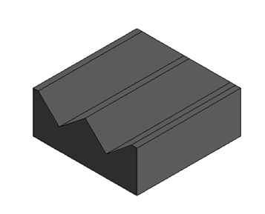
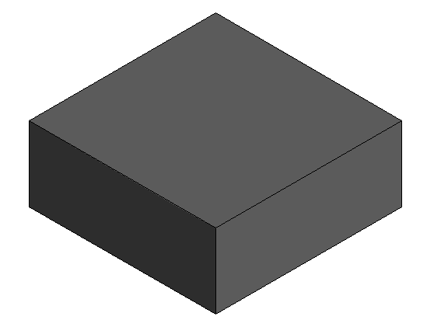
Rugvulling
3 functies:
Het bepaalt de diepte en de breedte van de kitvoeg
Het vormt de afscheiding tussen de kit en de sponningbodem
Het vangt winddruk en andere krachten op, vooral wanneer de kit nog niet volledig droog is

Slide 20
Belangrijk!
Droge sponning en latten
Schone sponning en latten
Minimaal 6mm diepte in de sponning
Binnen en buiten minimale dikte 4mm
Band niet uitrekken, wordt hierdoor dunner
Niet afscheuren, maar knippen/snijden
In de hoeken haaks aansluitend plakken

Slide 21
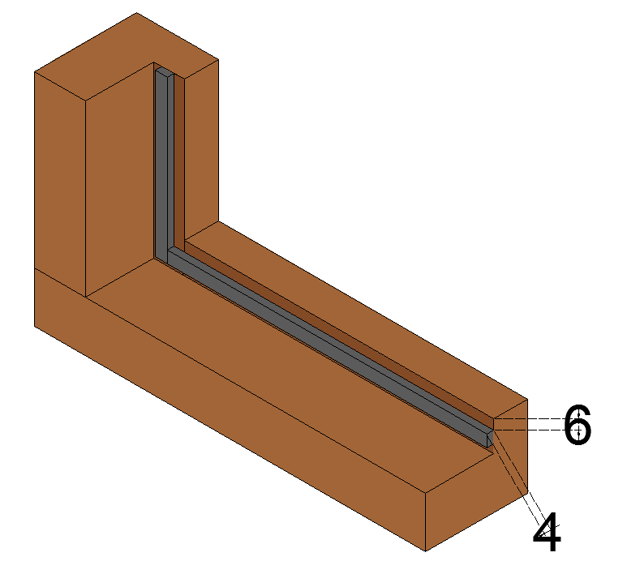
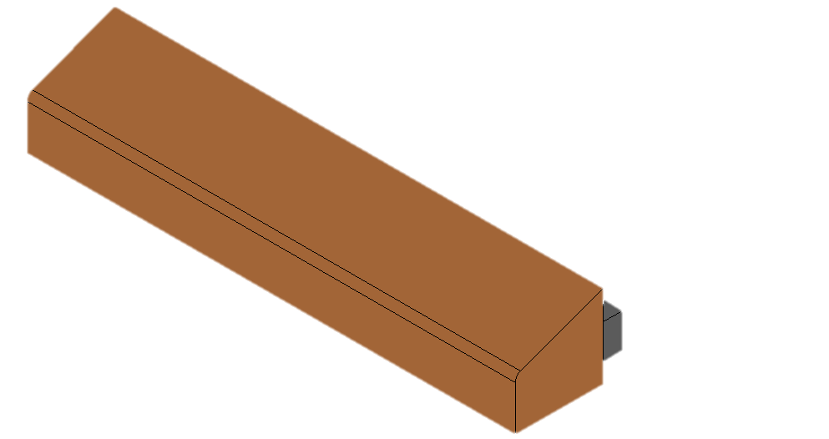
Plakken van rugvulling

Slide 22
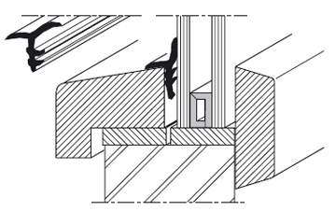
Kitten en beglazingsprofiel
Systeem K (kit)
Systeem P (profiel)
Buiten minimaal 4mm breed
Minimaal 6mm diep
Kitvoeg volledig opvullen

Slide 23
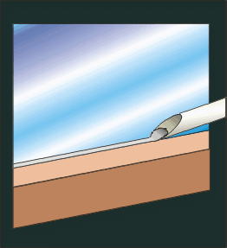
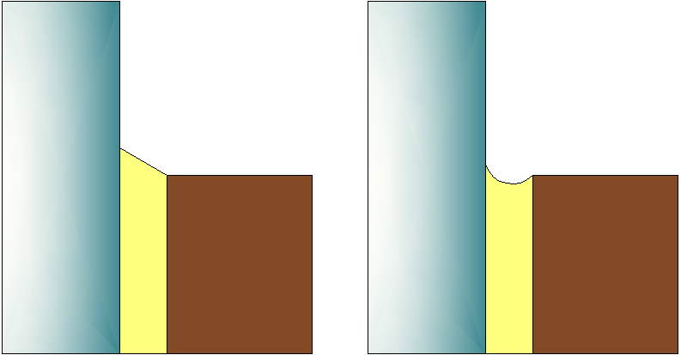
Afmessen
Plamuurmessen
Afgezaagd pvc-buisje

Slide 24
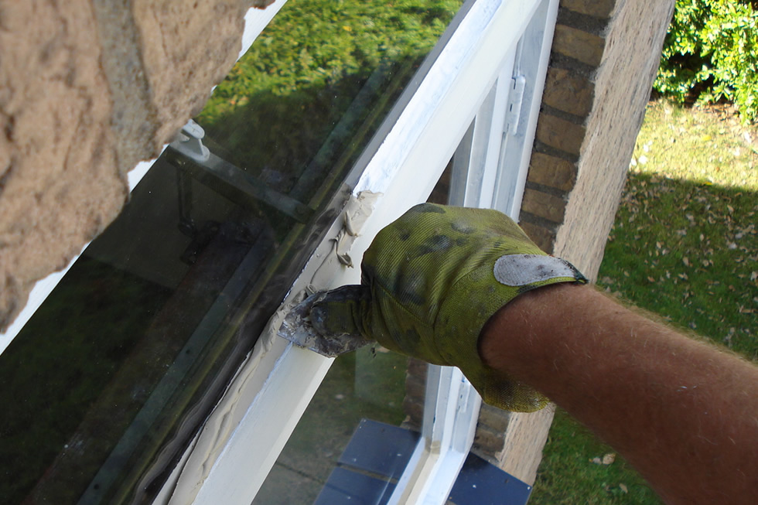
Stoppen
Lijnolie:
Droogt langzaam
Kans op rimpelen
Universeel
Snelle droging
Geen kans op rimpelen
Voor meer ondergronden geschikt

Slide 25

Vragen?

